Slide 1
Einführung in die Wirtschaftsinformatik
Michael A. Bächle, Stephan Daurer, Arthur Kolb
Fallstudienbasiertes Lehrbuch mit zahlreichen Übungsaufgaben und Musterlösungen
4., überarbeitete und erweiterte Auflage
Verlag DeGruyter Oldenbourg 2017

Slide 2
Inhalt
Was ist Wirtschaftsinformatik?
Informationsmanagement
IT-Projektmanagement
Geschäftsprozessmodellierung
Datenmodellierung
Integrierte betriebliche Informationssysteme
E-Commerce-Systeme
Managementunterstützungssysteme
Zusammenarbeitssysteme
Wissensmanagementmodelle
Digitale Märkte
Digitale Transformation
Teil 1:
Methoden
Teil 2:
Systeme
Teil 3:
Anwendungsfelder
<Foliennummer> /
Notes:
<Foliennummer>

Slide 3
Datenmodellierung

Slide 4
Datenmodellierung
Lernziele
Sie kennen die Bedeutung von Datenbanken in betrieblichen Informationssystemen
Sie kennen den Unterschied zwischen konzeptionellen und relationalen Datenmodellen
Sie können anhand von Szenarien ein konzeptionelles Datenmodell erstellen
Sie können konzeptionellen Datenmodelle in relationale Datenmodelle überführen
Notes:
<Foliennummer>

Slide 5
Konzeptionelles Datenmodell
ER-Modelle
Vereinfachte Beschreibung eines betrieblichen Realitätsausschnitts
Definition der relevanten Objekttypen mit ihren sachlogischen und strukturellen Zusammenhängen
Beschreibung meist durch eine grafisch orientierte, formale Modellierungssprache (bspw. das Entity-Relat. das Entity-Relationship- oder ER-Modell)
Notes:
<Foliennummer>

Slide 6

Architektur integrierter Informations-Systeme (ARIS) von A.-W. Scheer
Fachkonzept
DV-Konzept
Implementierung
Drei Beschrei-bungsebenen:
Fachkonzept
DV-Konzept
Implementierung
Organisations-
sicht
Datensicht
Steuerungssicht
Funktionssicht
Fachkonzept
DV-Konzept
Implemen-
tierung
Fachkonzept
DV-Konzept
Implemen-
tierung
Fachkonzept
DV-Konzept
Implemen-
tierung
Leistungssicht
Notes:
Fachkonzept – Konzeptionelles Schema – Entity Relationship Modellierung
DV-Konzept – logische Sicht - Relationen Modell
Implementierung – physische Sicht -
<Foliennummer>
A.Kolb - Wirtschaftsinformatik - Datenbanken

Slide 7
ARIS: Die Datensicht
Die Datensicht
  hat die Definition der Daten in einem IS zum Gegenstand
  beschreibt die digitalen Repräsentationen der Objekte des zu beschreibenden Realitätsausschnittes
Die Darstellungs- bzw. Realisierungsform
  auf Ebene des Fachkonzepts → konzeptionelle Datenmodelle
  auf Ebene des DV-Konzepts → relationale Datenbanksysteme
Notes:
<Foliennummer>
A.Kolb - Wirtschaftsinformatik - Datenbanken

Slide 8







Datensicht: ER-Modelle 1/8
ER-Diagramm mit Objekt- und Beziehungstypen
Beziehungstypen
Objekte
Kunde
Objekttypen
entleiht
Autor
verfasst
Buch
Beziehungen
Notes:
A.Kolb - Wirtschaftsinformatik - Datenbanken
<Foliennummer>

Slide 9
Grundlegende Elemente des ER-Modells
Objekte, Ausprägugungen (entity)
Objekttypen (entity types)
  Abstraktion gleichartiger Objekte mit gemeinsamen Attributen
Beziehungen (relationship)
Bezieungstypen (releationship types)
Konstruktionselemente von ER-Diagrammen
  Objekttypen
  Beziehungstypen
  (Attribute)
<Objekttyp>
<Beziehungstyp>
Notes:
<Foliennummer>

Slide 10
Weiterführende Elemente des ER-Modells
Attribute (beschreibende Eigenschaften
Beschreiben die relevanten Merkmale von Objekten oder Beziehungen
Identifizierende Attribute (Schlüsselattribute)
  Kennzeichen eindeutig ein bestimmtes Objekt eines Objekttyps
  Ein Objekttyp bzw. eine Kombination von Objekttypen
<Attribut>
<Attribut>
Notes:
<Foliennummer>

Slide 11
Datensicht: ER-Modelle 4/8
Beispiel eines um Attribute erweiterten ER-Diagramms
Kunden-Nr.
Kunde
Name
Adresse
1
Datum
entleiht
Autoren-Nr.
Name
n
Inventar-
nr.
Autor
n
verfasst
m
Buch
Titel
Folie <Foliennummer>
Notes:
A.Kolb - Wirtschaftsinformatik - Datenbanken
<Foliennummer>

Slide 12
Datensicht: ER-Modelle 5/8
Spezifizierung von ER-Beziehungstypen
Das Kardinalitätsverhältnis
  drückt aus, wie viele Objekte eines Objekttyps mit wie vielen Objekten eines weiteren Objekttyps in Beziehung treten dürfen
  Ausprägungen: 1:1, 1:n, n:m
Die Partizipation
  bestimmt, ob alle Objekte eines Objekttyps an einer Beziehung teilnehmen müssen.
  Ausprägungen: partiell, vollständig
Folie <Foliennummer>
Notes:
<Foliennummer>
A.Kolb - Wirtschaftsinformatik - Datenbanken

Slide 13
Datensicht: ER-Modelle 6/8
Beispiele für Kardinalitätsverhältnisse
1:1-Beziehung
  Ein Mitarbeiter verwendet maximal einen PC,
  Ein PC wird von maximal einem Mitarbeiter verwendet
1:n-Beziehung
  Eine Abteilung kann mehrere (n) Mitarbeiter beschäftigen,
  Ein Mitarbeiter ist in maximal einer Abteilung beschäftigt
Mitarbeiter
1
verwendet
1
PC
Abteilung
1
beschäftigt
n
Mitarbeiter
© Hochschule Kempten / Prof.Dr.Arthur Kolb
Folie <Foliennummer>
Notes:
A.Kolb - Wirtschaftsinformatik - Datenbanken
<Foliennummer>

Slide 14
Datensicht: ER-Modelle 7/8
Beispiele für Kardinalitätsverhältnisse
m:n-Beziehung
  Ein Mitarbeiter kann in mehreren Projekten beteiligt sein,
  An einem Projekt können mehrere Mitarbeiter arbeiten
Mitarbeiter
(1,m)
ist beteiligt
(0,n)
Projekt
© Hochschule Kempten / Prof.Dr.Arthur Kolb
Folie <Foliennummer>
Notes:
A.Kolb - Wirtschaftsinformatik - Datenbanken
<Foliennummer>

Slide 15
Übungsbeispiele
Ein Postleitzahlenverzeichnis soll in eine Datenbank integriert werden. Zeichne ein ER-Diagramm der Objekttypen Postleitzahl und Ort mit der Beziehung "identifiziert“.
CDs (Titel, ISBN-Nummer) sind von bestimmten Interpreten (Name) und enthalten Songs (Titel).
© Hochschule Kempten / Prof.Dr.Arthur Kolb
Folie <Foliennummer>
Notes:
(1,N)
Erläuterungen: Auch wenn explizit keine Attribute angegeben sind, so muss eine Entität doch mindestens durch ein Attribut gekennzeichnet sein. Eine Postleitzahl wird durch eine Nummer bezeichnet, ein Ort durch seinen Namen. "identifiziert" ist eine 1:N Beziehung, denn jedem Ort können mehrere Postleitzahlen (1,N) zugeordnet sein, jeder Postleitzahl aber nur ein Ort.
Die Songs sind dieses Mal als eigene Entität definiert worden, da ihr Titel mitgespeichert werden soll (eigenes Attribut!). Die Beziehung "nimmt auf" ist eine N:M-Beziehung, da ein Interpret mehrere CDs aufnehmen kann, umgekehrt eine CD aber auch von mehreren Interpreten eingespielt worden sein kann. Die Beziehung "enthält" ist auch eine N:M-Beziehung, da jede CD mehrere Songs enthalten kann, jeder Song aber auch auf mehreren CDs vorhanden sein kann (z.B. auf einer "Best-Of"-Scheibe).
A.Kolb - Wirtschaftsinformatik - Datenbanken
<Foliennummer>

Slide 16
Übungsbeispiel Lehrerdatenbank
In der Schule unterrichten Lehrer Klassen in einem oder in mehreren Fächern. In jeder Klasse wird ein Fach höchstens einmal unterrichtet (es gibt keine zwei Kurse). Von den Lehrern sind Adresse, Name, Vorname und Geburtsdatum interessant, zu einem Fach soll angegeben werden, ob es sich um ein Haupt- oder ein Nebenfach handelt. Zu jeder Klasse soll der Name und die Zahl der Schüler gespeichert werden.
Identifizieren Sie die Objekttypen
Welche Attribute ordnen sie den Objekttypen zu?
Welche Beziehungen bestehen zwischen den Objekttypen incl. Kardinalitäten?
Erstellen Sie ein ER-Diagramm
© Hochschule Kempten / Prof.Dr.Arthur Kolb
Folie <Foliennummer>
Notes:
Relationenschemata:
Lehrer{ID, Vorname, Nachname, Geburtsdatum, Adresse}
Klasse{Name, Schülerzahl}
Fach{Name}
unterrichtet{Lehrer.ID, Klasse.Name}
hat_Lehrbefähigung{Lehrer.ID, Fach.Name}
wird_unterrichtet{Klasse.Name, Fach.Name}
A.Kolb - Wirtschaftsinformatik - Datenbanken
<Foliennummer>

Slide 17
Übungsbeispiel Lehrerdatenbank
In der Schule unterrichten Lehrer Klassen in einem oder in mehreren Fächern. In jeder Klasse wird ein Fach höchstens einmal unterrichtet (es gibt keine zwei Kurse). Von den Lehrern sind Adresse, Name, Vorname und Geburtsdatum interessant, zu einem Fach soll angegeben werden, ob es sich um ein Haupt- oder ein Nebenfach handelt. Zu jeder Klasse soll der Name und die Zahl der Schüler gespeichert werden.
Erläuterungen:
  Ein Lehrer unterrichtet mehrere Klassen, eine Klasse wird von mehreren Lehrern unterrichtet.
  Eine Klasse hat mehrere Fächer, ein Fach wird in mehreren Klassen unterrichtet.
  Ein Lehrer hat die Befähigung für mehrere Fächer, ein Fach wird von mehreren Lehrern unterrichtet.
© Hochschule Kempten / Prof.Dr.Arthur Kolb
Folie <Foliennummer>
Notes:
Relationenschemata:
Lehrer{ID, Vorname, Nachname, Geburtsdatum, Adresse}
Klasse{Name, Schülerzahl}
Fach{Name}
unterrichtet{Lehrer.ID, Klasse.Name}
hat_Lehrbefähigung{Lehrer.ID, Fach.Name}
wird_unterrichtet{Klasse.Name, Fach.Name}
A.Kolb - Wirtschaftsinformatik - Datenbanken
<Foliennummer>

Slide 18
Übungsaufgabe
In einer HS soll zur Vorlesungsplanung ein Datenbanksystem eingerichtet werden. Die Vorlesungen finden in Räumen statt - jede Vorlesung gehört zu seinem Fach. Die HS verfügt über verschiedene Dozenten, die mehrere Vorlesungen halten. Besucht werden diese Vorlesungen natürlich von Studenten.
Identifizieren Sie die Objekttypen
Welche Attribute ordnen sie den Objekttypen zu?
Welche Beziehungen bestehen zwischen den Objekttypen incl. Kardinalitäten?
Erstellen Sie ein ER-Diagramm
Folie <Foliennummer>
Notes:
Welche Entitäten ergeben sich aus dem Text?
Bei der Identifizierung von Entitäten durchsucht man Anforderungstexte nach Substantiven. In diesem Fall würden folgende Substantive als Entitäten in Frage kommen:
Räume
Vorlesungen
Dozenten
Studenten
Fächer
Über welche Attribute verfügen die Entitäten?
Da der Text bezüglich der Attribute keine weiteren Details verrät, muss man sich diese durch logisches Nachdenken herleiten - folgende Attribute legen wir jetzt beispielhaft fest:
Räume (RaumNr, Sitzplätze)
Vorlesungen (VorlesungsNr, Name, RaumNr*, DozentNr*, FachNr*)
Dozenten (DozentNr, Name, Vorname, TeleNr, EMail)
Studenten (MatrikelNr, Name, Vorname, Email)
Fächer (FachNr, Name)
Ist ein Attribut unterstrichen, wurde dieses als Primärschlüssel festgelegt. Mit einem Sternchen (*) versehen Attribute sind Fremdschlüssel.
Welche Beziehungen bestehen zwischen den Entitäten?
Im Mittelpunkt eines Er-Modells stehen natürlich die Beziehungen zwischen den Entitäten. Um die Beziehungen zu identifizieren, schaut man am besten nochmal in den Anforderungstext.
"Die Vorlesungen finden in Räumem statt" - Vorlesung - Raum: n - 1
"..jede Vorlesung gehört zu seinem Fach." - Vorlesung - Fach: n - 1
"..verschiedene Dozenten, die mehrere Vorlesungen halten" - Dozent - Vorlesung: 1 - n
"Besucht .... Vorlesungen natürlich von Studenten." - Student - Vorlesung: m - n
<Foliennummer>
A.Kolb - Wirtschaftsinformatik - Datenbanken

Slide 19
Weitere Übungen– Zoo-Informationssystem
Modellieren Sie ein ER-Diagramm für ein Zoo-Informationssystem. Im Modell sollen mindestens folgende Objekttypen enthalten sein:
Tier, Pfleger, Futter, Gehege, Fütterung
Welche Attribute ordnen sie den Objekttypen zu?
Welche Beziehungen bestehen zwischen den Objekttypen incl. Kardinalitäten?
Erstellen Sie ein ER-Diagramm
© Hochschule Kempten / Prof.Dr.Arthur Kolb
Folie <Foliennummer>
Notes:
A.Kolb - Wirtschaftsinformatik - Datenbanken
<Foliennummer>

Slide 20
Weitere Übungen - Organisationseinheit
Ein Konzern besteht aus mehreren Teilkonzernen. Jeder Teilkonzern kann an verschiedenen Standorten einen Sitz haben. Jeder Teilkonzern besteht aus mehreren Abteilungen (welche wiederum mehrere Unterabteilungen haben kann). In jeder Abteilung gibt es einen Abteilungsleiter und mehrere Mitarbeiter.
Identifizieren Sie die Objekttypen
Welche Attribute ordnen sie den Objekttypen zu?
Welche Beziehungen bestehen zwischen den Objekttypen incl. Kardinalitäten?
Erstellen Sie ein ER-Diagramm
© Hochschule Kempten / Prof.Dr.Arthur Kolb
Folie <Foliennummer>
Notes:
A.Kolb - Wirtschaftsinformatik - Datenbanken
<Foliennummer>

Slide 21
Datensicht: Datenbanksysteme 1/6
Die Realisierung der Datensicht auf Ebene des DV-Konzepts erfolgt durch Datenbanksysteme als Verbund aus
  Datenbank und
  Datenbankverwaltungssystem (DBMS)
Charakteristika eines Datenbanksystems
  Zentrale Kontrolle von Daten, die von mehreren Benutzern bzw. Programmen verwendet werden
  Probleme der Datenspeicherung und Dateiorganisation werden zentral und anwendungsunabhängig gelöst
  Trennung der Daten von anwendungsspezifischen Auswertungen und Datensichten
© Hochschule Kempten / Prof.Dr.Arthur Kolb
Folie <Foliennummer>
Notes:
Die wesentlichen Funktionen von heutigen Datenbankmanagementsystemen sind:
Speicherung, Überschreibung und Löschung von Daten
Verwaltung der Metadaten
Vorkehrungen zur Datensicherheit
Vorkehrungen zum Datenschutz
Vorkehrungen zur Datenintegrität
Ermöglichung des Mehrbenutzerbetriebs durch das Transaktionskonzept
Optimierung von Anfragen
Ermöglichung von Triggern und StoredProcedures
Bereitstellung von Kennzahlen über Technik und Betrieb des DBMS
In der Theorie versteht man unter Datenbank (engl. database) einen logisch zusammengehörigen Datenbestand
<Foliennummer>
A.Kolb - Wirtschaftsinformatik - Datenbanken

Slide 22
Datensicht: Datenbanksysteme 2/6
Beispielhafte Verwendung einer zentralen Datenbank
Finanz- und
Rechnungs-
wesen
Material-
wirtschaft
Personal-
wirtschaft
Datenbank
Produktion
Forschung
und
Entwicklung
Vertrieb,
Marketing
© Hochschule Kempten / Prof.Dr.Arthur Kolb
Folie <Foliennummer>
Notes:
<Foliennummer>
A.Kolb - Wirtschaftsinformatik - Datenbanken

Slide 23

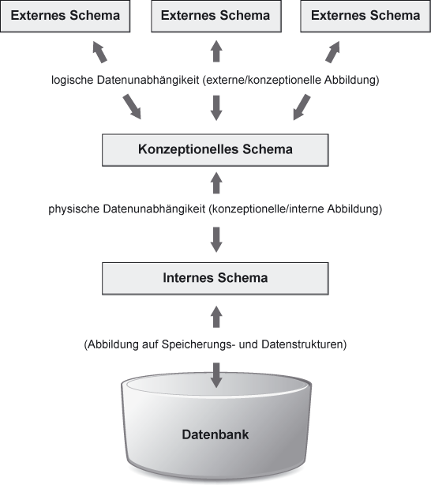
Datensicht: Datenbanksysteme 3/6
Architektur von Datenbanksystemen
Die Architektur von Datenbanksystemen aus der Sicht des ANSI-SPARC-Dreischichtenmodells
© Hochschule Kempten / Prof.Dr.Arthur Kolb
Folie <Foliennummer>
Notes:
Die drei Ebenen sind:
Die externe Ebene, die den Benutzern und Anwendungen individuelle Benutzersichten bereitstellt. Beispiele: Formulare, Masken-Layouts, Listen, Schnittstellen.
Die konzeptionelle Ebene, in der beschrieben wird, welche Daten in der Datenbank gespeichert sind sowie deren Beziehungen zueinander. Designziel ist hier eine vollständige und redundanzfreie Darstellung aller zu speichernden Informationen. Hier findet die Normalisierung des relationalen Datenbankschemas statt.
Die interne Ebene (auch physische Ebene), die die physische Sicht der Datenbank im Computer darstellt. In ihr wird beschrieben, wie und wo die Daten in der Datenbank gespeichert werden. Designziel ist hier ein effizienter Zugriff auf die gespeicherten Informationen. Das wird meistens nur durch eine bewusst in Kauf genommene Redundanz erreicht (z.B. im Index werden die gleichen Daten gespeichert, die auch schon in der Tabelle gespeichert sind).
<Foliennummer>
A.Kolb - Wirtschaftsinformatik - Datenbanken

Slide 24
Datensicht: Datenbanksysteme 4/6
Ziele des ANSI-SPARC-Dreischichtenmodells
Logische Datenunabhängigkeit
  Entkopplung eines Datenbanksystems von Änderungen der Anwendung
Physische Datenunabhängigkeit
  Entkopplung der Anwendung von der physischen Art der Speicherung der Daten in der Datenbank
© Hochschule Kempten / Prof.Dr.Arthur Kolb
Folie <Foliennummer>
Notes:
<Foliennummer>
A.Kolb - Wirtschaftsinformatik - Datenbanken

Slide 25
Datensicht: Datenbanksysteme 5/6 Externe Schemata
Benutzerspezifische Sichten (Ausschnitte) des konzeptionellen Schemas einer Datenbank
Warum?
  Der Benutzer sieht nur die Teile des konzeptionellen Schemas (Gesamtsystems), die für ihn interessant sind
  Benutzerfreundliche Präsentation (Oberfläche)
  Beschränkung des Zugriffs auf die wirklich benötigten Daten
Zum Beispiel das externe Schema für Bibliothekskunden: Bequemer, rascher Zugriff auf Bücherdaten, aber kein Zugriff auf die Daten der Entleiher und der Lieferanten (Preise usw.)
© Hochschule Kempten / Prof.Dr.Arthur Kolb
Folie <Foliennummer>
Notes:
<Foliennummer>
A.Kolb - Wirtschaftsinformatik - Datenbanken

Slide 26
Datensicht: Datenbanksysteme 6/6 Internes Schema
Physische Organisation der Daten auf den peripheren Speichermedien
Ziele
  Minimale Zugriffszeit und Speicherkapazität
Wird erreicht durch
  Wahl geeigneter Größen und Anordnungen der physischen Datenblöcke
  Erzeugung von Indexdateien für bestimmte Attribute
  Verwendung geeigneter Zugriffsmethoden
Eine Änderung des internen Schemas beeinflusst das konzeptionelle Schema und die externen Schemata nicht!
© Hochschule Kempten / Prof.Dr.Arthur Kolb
Folie <Foliennummer>
Notes:
<Foliennummer>
A.Kolb - Wirtschaftsinformatik - Datenbanken

Slide 27
Datensicht: Relationales Datenmodell 1/12
Das in der Praxis dominierende Datenmodell:
  Repräsentation der Anwendungsdaten in der Form von Relationen (Tabellen)
  Relationen (Tabellen) haben einen Namen
  Relationen (Tabellen) sind Attribute zugeordnet, die durch Spalten repräsentiert sind
  Zeilen tragen die zusammengehörigen Attributwerte für eine Ausprägung der Relation. Sie werden auch Tupel genannt.
  Eindeutig identifizierende Attribute/ Attributmengen werden als Primärschlüssel bezeichnet
© Hochschule Kempten / Prof.Dr.Arthur Kolb
Folie <Foliennummer>
Notes:
<Foliennummer>
A.Kolb - Wirtschaftsinformatik - Datenbanken

Slide 28
Datensicht: Relationales Datenmodell 2/12
Relationsschema als ER-Modell
[Relation] Kunde(KundenNr,Name,PLZ)
Kunden-Nr
Kunde
Name
PLZ
© Hochschule Kempten / Prof.Dr.Arthur Kolb
Folie <Foliennummer>
Notes:
<Foliennummer>
A.Kolb - Wirtschaftsinformatik - Datenbanken

Slide 29
Datensicht: Relationales Datenmodell 3/12
Relationsschema in Tabellenform
[Relation] Kunde(KundenNr,Name,PLZ)
Primärschlüssel
Attribute
KUNDE
Kunden-Nr.
Name
PLZ
1
2
3
4
.
.
Hansen
Torberg
Neumann
Schnitzler
.
.
1010
8670
1010
8020
.
.
Tabellenname
Tupel
Folie <Foliennummer>
Notes:
<Foliennummer>
A.Kolb - Wirtschaftsinformatik - Datenbanken

Slide 30
Datensicht: Relationales Datenmodell 4/12
Regelwerk zu Definition von Relationen
Werteinschränkungen bezogen auf Attribute (Wertebereiche, Datentypen usw.)
Abhängigkeiten zwischen Attributen
  Funktionale Abhängigkeit
  Referenzielle Integrität
Normalisierung von Relationsschemata
Ziel ist es,
  Dateninkonsistenz und
  Datenredundanz zu vermeiden
© Hochschule Kempten / Prof.Dr.Arthur Kolb
Folie <Foliennummer>
Notes:
Funktionale Abhängigkeit: Ausprägung einer Attributmenge bestimmt Ausprägung einer zweiten Attributmenge
Referenzielle Integrität: Korrektheit zwischen Attributen von Relationen und der Erhaltung der Eindeutigkeit ihrer Schlüssel – Abhängigkeit von Objekten über Tabellen hinweg.
Bsp.: wenn es den Kunden nicht mehr gibt, darf es auch keinen Auftrag mehr geben
<Foliennummer>
A.Kolb - Wirtschaftsinformatik - Datenbanken

Slide 31
Datensicht: Relationales Datenmodell 6/12
Referenzielle Integrität
Korrektheit zwischen Attributen von Relationen und der Erhaltung der Eindeutigkeit ihrer Schlüssel
Beispiel:
  AUTOR(Autoren-Nr, Name)
  VERFASST(Autoren-Nr, Buch-Nr)
Interpretation:
  Autoren-Nr_{VERFASST} ist Fremdschlüssel (engl.: foreign key).
  Die Abhängigkeit wird bspw. verletzt, wenn ein Tupel in Relation/Tabelle AUTOR gelöscht wird ohne das korrespondierende Tupel in Relation/Tabelle VERFASST ebenfalls zu entfernen.
© Hochschule Kempten / Prof.Dr.Arthur Kolb
Folie <Foliennummer>
Notes:
Kunden
Kundennr_pk Name Ort Bestellung
1 Meier AG Marburg
2 Müller Bank Waldhausen *
3 Fa. Schaffel Woauchimmer
4 Kinder KG Kleckerdorf *
Bestellungen
Bestellnr Kundennr_
1 2
2 4
<Foliennummer>
A.Kolb - Wirtschaftsinformatik - Datenbanken

Slide 32
Datensicht: Relationales Datenmodell 7/12
Normalisierung von Relationsschemata
Ziel: Attribute werden derart auf Relationen verteilt, dass beim Einfügen, Löschen oder Ändern von Tupeln keine Inkonsistenzen auftreten
Erste Normalform: Jedes Attribut ist atomar (nicht weiter zerlegbar)
Zweite Normalform: Erste Normalform + jedes Nicht-Schlüsselattribut muss funktional vom Schlüssel der Relation abhängen
© Hochschule Kempten / Prof.Dr.Arthur Kolb
Folie <Foliennummer>
Notes:
<Foliennummer>
A.Kolb - Wirtschaftsinformatik - Datenbanken
Normalform
Beispiel Student
Matrnr, Name, Sprache, Studiengang
Mehrwertig – Sprache
Zusammengesetzt Name – Vorname und Nachname

Slide 33
Datensicht: Relationales Datenmodell 7/12
Normalisierung von Relationsschemata
Ziel: Attribute werden derart auf Relationen verteilt, dass beim Einfügen, Löschen oder Ändern von Tupeln keine Inkonsistenzen auftreten
Erste Normalform: Jedes Attribut ist atomar (nicht weiter zerlegbar)
Zweite Normalform: Erste Normalform + jedes Nicht-Schlüsselattribut muss funktional vom Schlüssel der Relation abhängen
© Hochschule Kempten / Prof.Dr.Arthur Kolb
Folie <Foliennummer>
Notes:
<Foliennummer>
A.Kolb - Wirtschaftsinformatik - Datenbanken

Slide 34
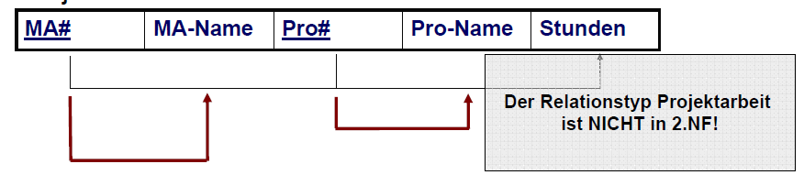
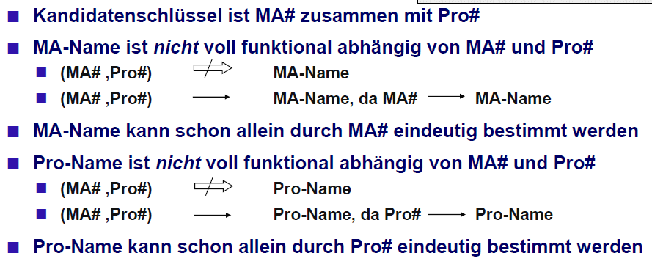
2. Normalform Gibt es Nichtschlüsselattribute, die sich durch einen Teil eines Kandidatenschlüssels eindeutig bestimmen lassen. Tabelle Projektarbeit
Folie <Foliennummer>
Notes:
A.Kolb - Wirtschaftsinformatik - Datenbanken
<Foliennummer>

Slide 35
Datensicht: Relationales Datenmodell 8/12
Normalisierung von Relationsschemata
Dritte Normalform
  1. Bedingung: Relationsschema in Erster Normalform
  2. Bedingung: Kein Nicht-Schlüsselattribut hängt transitiv, d.h. nicht auch indirekt, vom Schlüssel der Relation ab
Beispiel Relation
  BUCH(Inventarnummer,Kundennummer,Adresse-Ausleiher)
    Inventarnummer bestimmt Kundennummer
    Kundennummer bestimmt Adresse-Ausleiher
    Folglich: Inventarnummer bestimmt Adresse-Ausleiher transitiv
Relation(en) in Dritter Normalform
  BUCH(Inventarnummer, Titel, …)
  LEIHE(Inventarnummer,Kundennummer)
  KUNDE(Kundennummer, Adresse-Ausleiher)
© Hochschule Kempten / Prof.Dr.Arthur Kolb
Folie <Foliennummer>
Notes:
<Foliennummer>
A.Kolb - Wirtschaftsinformatik - Datenbanken

Slide 36
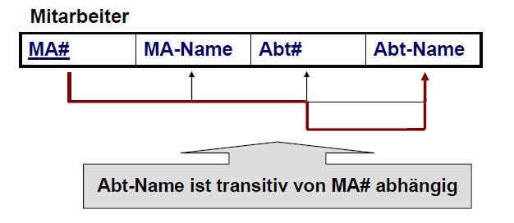
3. Normalform: Existiert ein Nichtschlüsselattribut, welches von einem anderen Nichtschlüsselattribut funktional abhängig ist, ist es transitiv vom Kandidatenschlüssel abhängig.
© Hochschule Kempten / Prof.Dr.Arthur Kolb
Folie <Foliennummer>
Notes:
A.Kolb - Wirtschaftsinformatik - Datenbanken
<Foliennummer>

Slide 37
Datensicht: Relationales Datenmodell 9/12
Vom Fachkonzept zum DV-Konzept
Überführung von ER-Diagrammen in Relationsschemata
  Jeder Objekttyp wird zur Relation
  Die Attribute eines Objekttypen werden zu den Attributen der Relation
  Mehrwertige Attribute werden eigene Relationen
KundenNr
Name
Kunde
Adresse
Datum
entleiht
AutorenNr.
Name
InventarNr
Autor
verfasst
Buch
Titel
Kunde
Buch
Verfasst
Notes:
Mehrwertiges Attribut – z.B. Sprachkenntnisse
<Foliennummer>
A.Kolb - Wirtschaftsinformatik - Datenbanken

Slide 38
Datensicht: Relationales Datenmodell 10/12
Überführung von ER-Diagrammen in Relationsschemata
1:1-Beziehungen: Primärschlüssel der Objekttypen werden als Fremdschlüssel in den beteiligten Objekttypen aufgenommen
  PC(Seriennummer, …, Mitarbeiternummer)
  MITARBEITER(Mitarbeiternummer, …, PC-Seriennummer)
1:n-Beziehungen: Primärschlüssel der Objekttypen werden als Fremdschlüssel in den beteiligten Objekttypen aufgenommen
  ABTEILUNG(Abteilungsnummer,…)
  MITARBEITER(Mitarbeiternummer, …, Abteilungsnummer)
m:n-Beziehungen: Der Beziehungstyp wird zwingend in eine eigene Relation überführt
Abteilung
1
beschäftigt
n
Mitarbeiter
© Hochschule Kempten / Prof.Dr.Arthur Kolb
Folie <Foliennummer>
Notes:
A.Kolb - Wirtschaftsinformatik - Datenbanken
<Foliennummer>

Slide 39
Datensicht: Relationales Datenmodell 11/12
Beispiel: ER-Diagramm als Ausgangspunkt
KundenNr
Kunde
Name
Adresse
1
Datum
entleiht
AutorenNr.
Name
n
InventarNr
Autor
verfasst
m
Buch
n
Titel
Folie <Foliennummer>
Notes:
<Foliennummer>
A.Kolb - Wirtschaftsinformatik - Datenbanken

Slide 40
Datensicht: Relationales Datenmodell 12/12
Beispiel: Abgeleitetes relationales Schema
KUNDE Kunden-Nr. Name Adresse
BUCH Inventarnr. Titel
Kunden-Nr
Entleih-Datum
AUTOR Autoren-Nr. Name
VERFASST Autoren-Nr. Inventarnr.
Alternativ: eigene Tabelle für ENTLEIHT, BUCH mit 2 Attributen weniger
ENTLEIHT Kunden-Nr. Inventarnr. Datum
Folie <Foliennummer>
Notes:
<Foliennummer>
A.Kolb - Wirtschaftsinformatik - Datenbanken

Slide 41
Beispiele für die Normalisierung
MaNr | Name | Sprachkenntnisse
2888 | Michael Müller | Deutsch, Franz., Englisch
2313 | Erich Popp | Deutsch, Franz., Italienisch
4471 | Tom Knopf | Deutsch, Italienisch
Relation Mitarbeiter
Nicht in der 1.NF, weil Sprachkenntnisse mehrwertig
AuftrNr | ArtNr | Artikel | Menge
1021 | 4711 | Stuhl | 400
1022 | 4712 | Tisch | 200
1023 | 4713 | Bett | 100
Relation AuftragsPos
Nicht in der 2.NF, weil Artikel von TeilID ArtNr abhängig
AuftrNr | Datum | KdNr | Kunde
1021 | 10.10.20xx | 1234 | Müller
1022 | 12.10.20xx | 2345 | Maier
1023 | 13.10.20xx | 3456 | Schmid
Relation Auftrag
Nicht in der 3.NF, weil Kunde von Attribut KdNr abhängig
© Hochschule Kempten / Prof.Dr.Arthur Kolb
Folie <Foliennummer>
Notes:
Name – Zusammengesetzter Wertebereich
Sprachkenntnisse – Mehrwertiges Attribut
<Foliennummer>
A.Kolb - Wirtschaftsinformatik - Datenbanken

Slide 42
Aufgabe1: Normalisierung
Normalisieren Sie das nachfolgenden Relationenschema:
Auftrag (Auftrnr, Datum, KdNr, KdName, KdAdresse (Str, PLZ, Ort), {Position(PosNr, TeileNr, Bezeichn, Menge, Epreis, PosGesPreis)} Gespreis).
Stellen Sie die Relationen in der Form
<RelName> ( <Attrib1>, <Attrib2>, ...., <Attribn>)
dar. Der Identschlüssel ist unterstrichen;
mehrwertige Attribute sind mit geschweiften Klammern {...} eingefasst; strukturierte Attribute sind in runden Klammern (...) gesetzt.
© Hochschule Kempten / Prof.Dr.Arthur Kolb
Folie <Foliennummer>
Notes:
Auftrag (Auftrnr, Kdnr, Datum) evtl (Gespreis)
Kunde (KdNr, KdName, Str, PLZ, Ort)
Auftragsposition (Auftrnr, PosNr, TeileNr, Menge) evtl. (PosGesPreis)
Teilestamm(TeileNr, Bezeichnung, Epreis)
<Foliennummer>
A.Kolb - Wirtschaftsinformatik - Datenbanken

Slide 43
Aufgabe 2: Normalisierung
Setzen Sie nachfolgendes ER-Modell in ein relationales Modell um.
Entwickeln Sie die Relationen schrittweise bis zur 3. Normalform.
n
m
m
1
Projekt
arbeitet
Mitarbeiter
Abt.-zug.
Abteilung
n
Objekttyp/ Beziehung | Attribute
Projekt | ProjNr, ProjName, Budget, P-LeiterNr, P-LeiterName (aus Mitarbeiter)
Mitarbeiter | MANr, Name, {Qualifikationen}, Tarifgruppe
Abteilung | AbtNr, AbtName
Zeitraum | Jahr, Monat
Arbeitet | Stunden
Zeitraum
© Hochschule Kempten / Prof.Dr.Arthur Kolb
Folie <Foliennummer>
Notes:
Projekt (ProjeNr, ProjName, Budget, P-LeiterNr)
Mitarbeiter (MaNr, Name, Tarifgruppe, AbtNr)
Projekt-Mitarbeiter-Abrechnung (ProjNr, MaNr, Zeitraum, Stunden)
Abteilung (AbtNr, Abtname)
<Foliennummer>
A.Kolb - Wirtschaftsinformatik - Datenbanken

Slide 44
Datenbanksprachen 1/3
Erstellung, Veränderung und Abfrage von Datenbanken
Dominierend bei relationalen DB:
Structured Query Language (SQL)
  Deskriptiv
    Es genügt anzugeben, was das Problem ist (und nicht - wie bei prozeduralen Sprachen - wie es im einzelnen gelöst werden soll)
  Abfrageoperationen
    Selektion (Auswahl bestimmter Datensätze einer Relation)
    Projektion (Auswahl bestimmter Attribute einer Relation)
    Verbund (Verknüpfung zweier Relationen zu einer neuen Relation)
© Hochschule Kempten / Prof.Dr.Arthur Kolb
Folie <Foliennummer>
Notes:
<Foliennummer>
A.Kolb - Wirtschaftsinformatik - Datenbanken

Slide 45
Datenbanksprachen 2/3
Beispiel einer SQL-Abfrage: Selektion
SELECT * FROM Kunde WHERE PLZ = 1010
KundenNr | Name | PLZ
1 | Hansen | 1010
3 | Neumann | 1010
© Hochschule Kempten / Prof.Dr.Arthur Kolb
Folie <Foliennummer>
Notes:
A.Kolb - Wirtschaftsinformatik - Datenbanken
<Foliennummer>

Slide 46
Datenbanksprachen 3/3
Beispiel einer SQL-Abfrage: Selektion / Projektion
SELECT Name FROM Kunde WHERE PLZ = 1010
Name
Hansen
Neumann
© Hochschule Kempten / Prof.Dr.Arthur Kolb
Folie <Foliennummer>
Notes:
A.Kolb - Wirtschaftsinformatik - Datenbanken
<Foliennummer>

Slide 47
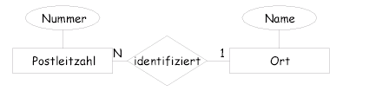
Beispiel: Überführung des ER-Diagramms in ein relationales Schema
© Hochschule Kempten / Prof.Dr.Arthur Kolb
Folie <Foliennummer>
Notes:
A.Kolb - Wirtschaftsinformatik - Datenbanken
<Foliennummer>

Slide 48
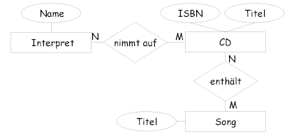
Beispiel: Überführung des ER-Diagramms in ein relationales Schema
© Hochschule Kempten / Prof.Dr.Arthur Kolb
Folie <Foliennummer>
Notes:
A.Kolb - Wirtschaftsinformatik - Datenbanken
<Foliennummer>

Slide 49
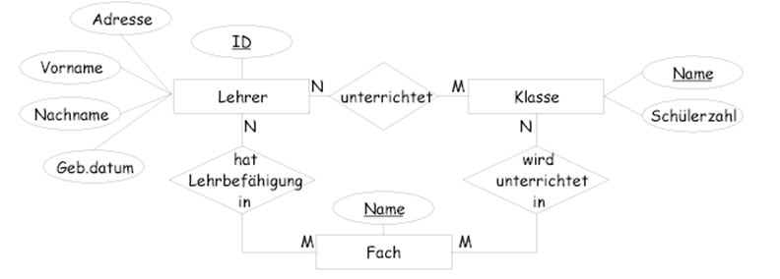
Beispiel: Überführung des ER-Diagramms in ein relationales Schema
© Hochschule Kempten / Prof.Dr.Arthur Kolb
Folie <Foliennummer>
Notes:
Relationenschemata:
Lehrer{ID, Vorname, Nachname, Geburtsdatum, Adresse}
Klasse{Name, Schülerzahl}
Fach{Name}
unterrichtet{Lehrer.ID, Klasse.Name}
hat_Lehrbefähigung{Lehrer.ID, Fach.Name}
wird_unterrichtet{Klasse.Name, Fach.Name}
A.Kolb - Wirtschaftsinformatik - Datenbanken
<Foliennummer>

Slide 50
Übungsaufgabe
In einer HS soll zur Vorlesungsplanung ein Datenbanksystem eingerichtet werden. Die Vorlesungen finden in Räumen statt - jede Vorlesung gehört zu seinem Fach. Die HS verfügt über verschiedene Dozenten, die mehrere Vorlesungen halten. Besucht werden diese Vorlesungen natürlich von Studenten.
Identifizieren Sie die Objekttypen
Welche Attribute ordnen sie den Objekttypen zu?
Welche Beziehungen bestehen zwischen den Objekttypen incl. Kardinalitäten?
Erstellen Sie ein ER-Diagramm
Überführen Sie das ER-Diagramm in ein relationales Datenmodell (relationales Schema)
© Hochschule Kempten / Prof.Dr.Arthur Kolb
Folie <Foliennummer>
Notes:
Welche Objekttypen ergeben sich aus dem Text?
Bei der Identifizierung von Entitäten durchsucht man Anforderungstexte nach Substantiven. In diesem Fall würden folgende Substantive als Entitäten in Frage kommen:
Räume
Vorlesungen
Dozenten
Studenten
Fächer
Über welche Attribute verfügen die Entitäten?
Der der Text bezüglich der Attribute keine weiteren Details verrät, muss man sich diese durch logisches Nachdenken herleiten - folgende Attribute legen wir jetzt beispielhaft fest:
Räume (RaumNr, Sitzplätze)
Vorlesungen (VorlesungsNr, Name, RaumNr*, DozentNr*, FachNr*)
Dozenten (DozentNr, Name, Vorname, TeleNr, EMail)
Studenten (MatrikelNr, Name, Vorname, Email)
Fächer (FachNr, Name)
Ist ein Attribut unterstrichen, wurde dieses als Primärschlüssel festgelegt. Mit einem Sternchen (*) versehen Attribute sind Fremdschlüssel.
Welche Beziehungen bestehen zwischen den Entitäten?
Im Mittelpunkt eines Er-Modells stehen natürlich die Beziehungen zwischen einem Entitäten. Welche Beziehungsarten es gibt, kann man hier nochmal nachlesen: Datenbank Beziehungen Um die Beziehungen zu identifizieren, schaut man am besten nochmal in den Anforderungstext.
"Die Vorlesungen finden in Räumem statt" - Vorlesung - Raum: n - 1
"..jede Vorlesung gehört zu seinem Fach." - Vorlesung - Fach: n - 1
"..verschiedene Dozenten, die mehrere Vorlesungen halten" - Dozent - Vorlesung: 1 - n
"Besucht .... Vorlesungen natürlich von Studenten." - Student - Vorlesung: m - n
<Foliennummer>
A.Kolb - Wirtschaftsinformatik - Datenbanken

Slide 51
Weitere Materialien
Weitere Informationen und Zusatzmaterialien finden Sie auf der Internet-Seite zum Buch:
http://www.einfuehrung-wi.de
Sie finden hier unter anderem:
Fallstudien und Lösungen
Moodle-E-Learning-Kursraum
Notes:
<Foliennummer>

